Slide 1
ЕГЭ по биологии 2025
Коновалова Оксана Семеновна,
учитель биологии ГБОУ школа № 579
Приморского района Санкт-Петербурга,
эксперт ГЭК по биологии

Slide 2
Общая характеристика особенностей ЕГЭ 2025
Изменений в структуре ЕГЭ, по сравнению с 2024 годом НЕ БУДЕТ.
Акцент на знание экологических законов и правил: Шелфорда, Линдемана и др.
Акцент на знание приспособлений организмов к различным экологическим условиям.
В линии 22 НЕ БУДЕТ положительного контроля и рабочей гипотезы, но в 22 много заданий на свой вариант отрицательного контроля
В линии 24 появилось задание на открытый и закрытый митоз

Slide 3
Общая характеристика особенностей ЕГЭ 2025
В линии 25 уклон в физиологию растений и животных, принцип работы буферных систем, глобулярные и фибриллярные белки, фотодыхание и фермент РуБисКо.
В линии 26: методы стратиграфии, изотопный анализ, антропогенез.
В линии 27 СНОВА ЕСТЬ задания на жизненные циклы растений, тема также встречаются в первой части ЕГЭ, появление нетипичных заданий на палиндром и вторичную структуру РНК, м.б. изменены задания на закон Харди-Вайнберга.
Появление заданий линии 28 на неаллельное взаимодействие генов по типу ПОЛИМЕРИИ

Slide 4
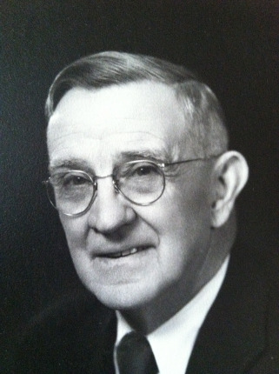
1. Закон толерантности
Сформулировал Виктор Эрнест Шелфорд в 1913 году.
Формулировка:
Существование экологического вида или целой эко-системы определяется лимитирующими факторами, находящимися не только в минимуме, но и в максимуме.
Закон Шелфорда расширяет закон минимума Юстуса Либиха.
Таким образом, избыток влияния фактора также вреден, как его недостаток, т.е. в экосистеме организм может существовать только в пределах толерантности.
Виктор Эрнест Шелфорд
Примеры:
1. Тенелюбивое растение. Всем растениям необходим свет, но при переносе тенелюбивого растения на солнечный свет хлорофилл в нём распадается и растение погибает.
2. Для проживания крокодилов нужна вода. Если воды будет мало – они погибнут. Но, если воды будет слишком много (океан) – то, крокодилы также погибнут.

Slide 5
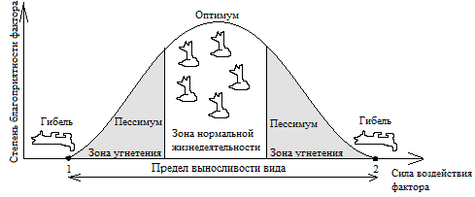
2. Закон оптимума
Непосредственно вытекает из закона толерантности Шелфорда.
Формулировка: Любой экологический фактор имеет определённые пределы положительного влияния на живые организмы.
Если значения фактора выходят за пределы (больше максимального значения, или меньше минимального) – влияние фактора становится отрицательным.
Примеры:
Средние значения фактора (зона нормальной жизнедеятельности) -оптимум
Минимальное и максимальное значение фактора называют пределами выносливости. Сами значения (минимальное и максимальное) – называют пределами или критическими точками.
1. Растения живут при определенных температурах.
Если температура будет слишком большой или, наоборот, слишком низкой – растения погибают.
2. Соль нужна в воде для рыб. Морские рыбы не могут жить в пресной воде. Но, если соли в воде будет слишком много (Аральское море) – рыбы погибнут.

Slide 6
Примеры заданий ЕГЭ
Л.18. Выберите три верных ответа из шести и запишите в таблицу цифры, под которыми они указаны. Какие из факторов среды могут быть ограничивающими для ручьевой форели?
1. Пресная вода.
2. Содержание кислорода менее 1,6 мг/⁠л.
3. Температура воды +29 градусов.
4. Солёность воды.
5. Освещённость водоёма.
6. Скорость течения реки.
Л.19 Установите соответствие между характеристиками организмов и экологическими группами.
ХАРАКТЕРИСТИКИ ОРГАНИЗМОВ | ЭКОЛОГИЧЕСКИЕ ГРУППЫ
А) Низкая экологическая пластичность Б) Стабильные условия обитания В) Специализированные холодолюбивые виды Г) Выживание при больших колебаниях температур Д) Большой диапазон действия фактора Е) Существование при любом показателе влажности среды | 1) С широкими пределами выносливости 2) С узкими пределами выносливости

Slide 7
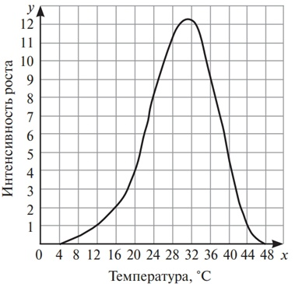
Л.22 Учёные провели эксперимент по изучению зависимости интенсивности роста проростков кукурузы от температуры. Результаты эксперимента представлены на графике. Как изменяется интенсивность роста проростков кукурузы при повышении температуры? Объясните полученные результаты. При какой температуре интенсивность роста проростков кукурузы наибольшая? При какой температуре проростки кукурузы не будут расти и развиваться?"
Ответ: 1) интенсивность роста проростков кукурузы при температуры сначала повышается, потом снижается; 2) температура является лимитирующим фактором роста и развития растений, поэтому интенсивность роста проростков кукурузы наибольшая в зоне оптимума, при меньших или больших значениях температуры она снижается; 3) интенсивность роста проростков кукурузы наибольшая при температуре 30–32 °С; 4) при температуре менее 4 °С и более 48 °С проростки кукурузы расти и развиваться не будут.

Slide 8
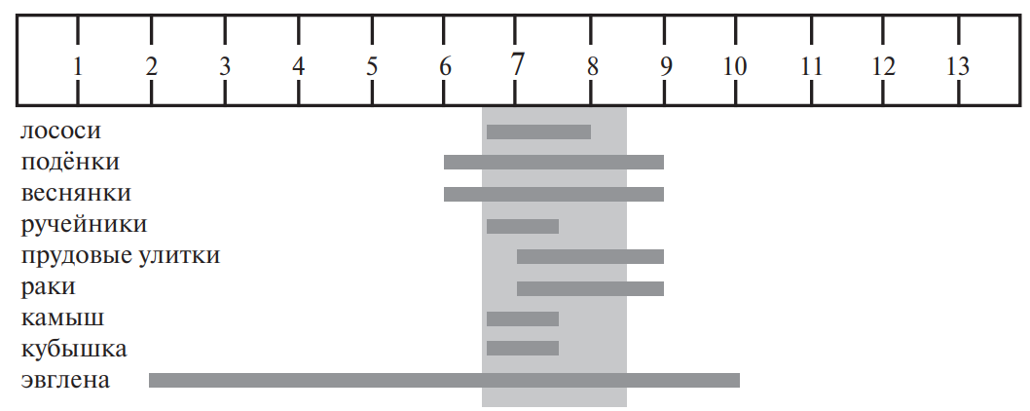
Примеры заданий ЕГЭ
Л.26 На схеме представлены пределы рН, в которых могут существовать некоторые организмы. Охарактеризуйте экологическую валентность (толерантность) по отношению к рН ручейника и эвглены. Какие из указанных организмов могут быть индикаторами подкисления водоёма ниже 6? Какое неблагоприятное экологическое явление может стать причиной подкисления водоёмов? Дайте обоснование всех ответов.
Ответ: 1) эвглена — широкая экологическая валентность; 2) эвглена выдерживает значительное варьирование уровня рН; 3) ручейник — узкая экологическая валентность; 4) ручейник может существовать лишь в узких пределах рН; 5) подёнки и веснянки; 6) нижним пределом для поденок и веснянок является рН 6, и если вода будет кислее, эти организмы исчезнут; 7) кислотные осадки могут изменить природную рН водоёма, так как имеют кислую реакцию среды.
Источник: Сборник Кириленко А. А. (Легион)

Slide 9
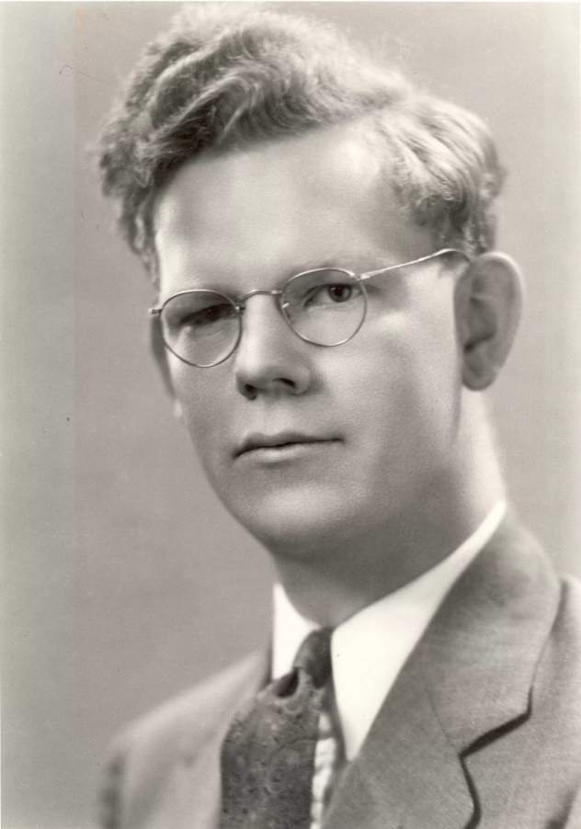
2. Правило Линдемана
Сформулировал Рэймонд Линдеман в 1942 году.
По другому: закон пирамиды энергий, или закон 10% Формулировка:
С одного трофического уровня экологической пирамиды на следующий уровень через пищевые цепи переходит не более 10% изначально поступившей на этот уровень энергии.
Таким образом, организмы теряют на каждом «этаже» пищевой цепи около 90% энергии.
Следствия:
1. Именно поэтому цепи питания как правило не имеют больше 3–5 звеньев.
2. Если энергия при переходе на более высокий уровень экологической пирамиды десятикратно теряется, то накопление ряда веществ, в том числе токсичных и радиоактивных, в такой же примерно пропорции увеличивается.

Slide 10
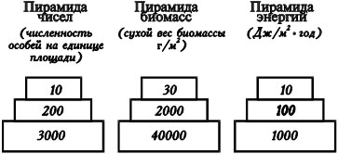
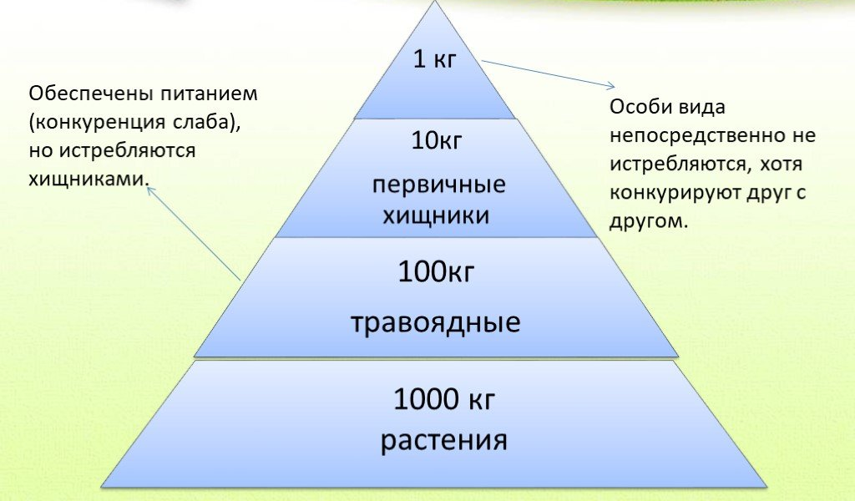

Slide 11
Примеры заданий ЕГЭ
Л.3 Энергия, поступающая на четвёртый трофический уровень составляет 1100 кДж. Укажите величину первичной готовой продукции экосистемы (в килоджоулях).
Пояснение: По правилу Р. Линдермана, на трофический уровень более высокого порядка передаётся 10% энергии. Первичная годовая продукция экосистемы составит 1 100 000кДж.
Л.3 Первичная годовая продукция экосистемы составляет 350 000 кДж. Укажите величину энергии, поступающей на третий трофический уровень (в килоджоулях).
Пояснение: По правилу Р. Линдермана, на трофический уровень более высокого порядка передаётся 10% энергии. Энергия, поступающая на третий трофический уровень, составит 3500 кДж.
Л.3 Зная правило 10 процентов (правило экологической пирамиды), рассчитайте сколько понадобится фитопланктона, чтобы вырос один кит весом 150тонн? (пищевая цепь: фитопланктон---зоопланктон---кит)
Ответ: 150 000 х 10 х 10= 15 000 000 кг (15 000 тонн)

Slide 12
Л.19 Выберите три верных ответа из шести и запишите цифры, под которыми они указаны. Какие три вида экологических пирамид различают учёные экологи?
1. Пирамида видов. 2. Пирамида чисел. 3. Пирамида биомассы. 4. Пирамида энергии. 5. Пирамида редуцентов. 6. Пирамида динамики.
Л.19 В соответствии с правилом экологической пирамиды:
1) часть содержащейся в пище энергии используется на процессы жизнедеятельности организмов;
2) часть энергии превращается в тепло и рассеивается;
3) вся энергия пищи преобразуется в химическую;
4) значительная часть энергии запасается в молекулах АТФ;
5) происходит колебание численности популяций;
6) от звена к звену в цепи питания биомасса уменьшается.

Slide 13
Л. 26 Объясните, почему выращивать растительные культуры энергетически выгоднее, чем заниматься животноводством?
Ответ:
1. Растения занимают первый трофический уровень в агроэкосистеме.
2. Энергию для набора биомассы растения получают из солнечного света.
3. Животные находятся на втором трофическом уровне.
4. Только 10% процентов энергии переходит с одного уровня на другой.
5. Поэтому для того, чтобы прокормить скот, необходимо вырастить гораздо больше растений.
Л.26 Почему в наземной пищевой цепи от звена к звену, как правило, уменьшается биомасса?
Ответ:
1. Пищевая цепь включает в себя продуцентов, консументов и редуцентов.
2. В каждом звене большая часть органического вещества (примерно 90%) расщепляется до неорганических веществ, и они выделяются в окружающую среду.
3. Выделенная при этом энергия тратится на жизнедеятельность, превращается
в тепловую энергию и рассеивается в окружающую среду. Таким образом, от звена к звену уменьшается биомасса. Эта закономерность называется правилом 10% или правилом экологической пирамиды.

Slide 14
Задания на приспособленность организмов к различным экологическим условиям
Л. 18.Выберите три верных ответа из шести. Какие физиологические адаптации для выживания в засушливых местах обитания существуют у млекопитающих?
1. Формирование длинных передних конечностей. 2. Выделение слизи на поверхности кожи. 3. Обильное развитие потовых желёз.
4. Удлинённая носовая полость с узким носовым проходом.
5. Интенсивная реабсорбция воды в почках.6. Крайнее обезвоживание фекалий.
Л.18. Выберите три верных ответа. Адаптациями растений к условиям тундры являются:
1) глубокая корневая система; 2) короткий вегетационный период;
3) низкорослые побеги; 4) опушённые листья;
5) устьица на нижней стороне листа; 6) слабо развитая механическая ткань.

Slide 15
Статолиты - крахмальные структуры лейкопластов, позволяющие растению определять направление силы тяжести. Какое свойство роста корня обусловливают статолиты? В чём оно заключается? Почему при длительном выращивании растения в темноте его корни начинают расти хаотично? Почему при помещении растения на питательную среду с сахарозой в условиях полной темноты его корни сохраняют способность к однонаправленному росту?
Источник: https://3.shkolkovo.online/catalog/4018?SubjectId=12
Элементы ответа: 1) геотропизм (гравитропизм); 2) рост корня по направлению силы тяжести (к центру Земли); 3) при длительном выращивании в темноте растение расходует крахмал для метаболических потребностей (не накапливается крахмал при фотосинтезе); 4) статолиты уменьшаются в размере (расщепляются); 5) растение поглощает вещества из питательной среды; 6) статолиты (крахмал) не расходуются на метаболические потребности.

Slide 16
Источник: https://www.bio-faq.ru/prtwo/prtwo610.html
Укажите не менее 4 приспособлений в строении водных растений к обитанию в водоемах.
Ответ
1) широкая листовая пластинка (у плавающих листьев) ИЛИ рассечённые листья (у листьев, находящихся в потоке воды); 2) тонкий эпидермис; 3) большое количество устьиц на верхней стороне листа; 4) слабо развитые корни; 5) хорошо развита аэренхима (ткань, проводящая воздух)

Slide 17
3.Смещение акцентов в Линии 22
Вызывает затруднение часть задания: Почему отрицательный контроль НЕ является адекватным? Как надо поставить отрицательный контроль? ИЛИ предложите свой вариант отрицательного контроля.
ЧТО НАДО ЗНАТЬ УЧЕНИКУ:
При проведении отрицательного контроля (зависимая переменная) не должна подвергаться действию (независимой переменной) – вместо скобок пишем конкретные условия из задания, НЕ в ОБЩЕМ ВИДЕ.
Все остальные параметры нужно оставить без изменений. МАНТРА!
Отрицательный контроль не является адекватным, если не удаётся установить явную зависимость между влиянием независимой переменной на зависимую переменную.
Неадекватным также можно считать контроль, при котором изучаемый объект подвергается экспериментальному воздействию.

Slide 18
3.Смещение акцентов в Линии 22
ПРИМЕР 1.
Какая переменная в этом эксперименте будет независимой (задаваемой экспериментатором), а какая - зависимой (изменяющейся в эксперименте)? Исследователь использовал в отрицательном контроле животных, с которыми не проводил никаких манипуляций (не вводил никакого раствора в организм мышей). Можно ли считать такой контроль адекватным и почему? Предложите свой вариант отрицательного контроля.
Исследователь изучал влияние препарата из группы бета-адреноблокаторов на функционирование сердечно-сосудистой системы крыс. Эксперимент проводили с двумя группами здоровых самцов крыс (опытной и контрольной) со средней массой тела 200 г. Животным опытной группы вводили внутрижелудочно препарат в виде раствора объемом 1 мл в дозировке 0,5 мг/кг. Через час после введения препарата у животных измеряли частоту сердечных сокращений (ЧСС). Результаты представлены в таблице.

Slide 19
Элементы ответа:
1) независимая переменная (задаваемая экспериментатором) - введение препарата; зависимая переменная (изменяющаяся в эксперименте) - частота сердечных сокращений (должны быть указаны обе переменные);
2) организованный исследователем отрицательный контроль нельзя считать адекватным, так как контрольная группа отличалась несколькими параметрами (отсутствием препарата и отсутствием проводимых манипуляций) ИЛИ в контроле нарушен принцип единственного различия;
3) проводимые манипуляции (введение раствора) могут повлиять на частоту сердечных сокращений (даже без препарата);
4) зависимость не удастся установить в явном виде;
5) отрицательный контроль - ввести группе крыс внутрижелудочно раствор без препарата;
6) остальные параметры необходимо оставить без изменений.

Slide 20
3.Смещение акцентов в Линии 22
ПРИМЕР 2.
Элементы ответа:
1.Такой контроль нельзя считать адекватным, т.к. лекарственный препарат из аптеки изменяет количество вирусных частиц в образце ИЛИ
Такой отрицательный контроль нельзя считать адекватным, т.к. лекарственный препарат из аптеки является отдельным экспериментальным воздействием на вирусные частицы.
2. Зависимость между количеством вирусных частиц и внесением лекарственного препарата не удастся установить в явном виде.
3. Отрицательный контроль – необходимо измерить количество вирусных частиц в образцах без добавления лекарственного препарата.
4. Остальные параметры необходимо оставить без изменений.
Учёный исследовал эффективность некоторого препарата против вируса иммунодефицита человека. Для этого он инфицировал человеческие клетки вирусом, через 48 часов добавлял лекарство, а затем каждые 24 часа измерял количество вирусных частиц в живом образце. Результаты представлены в таблице.
Для отрицательного контроля исследователь через 48 часов добавлял к клеткам противовирусное средство, приобретенное в аптеке. Почему такой отрицательный контроль не является адекватным? Объясните свой ответ. Предложите свой вариант отрицательного контроля.

Slide 21
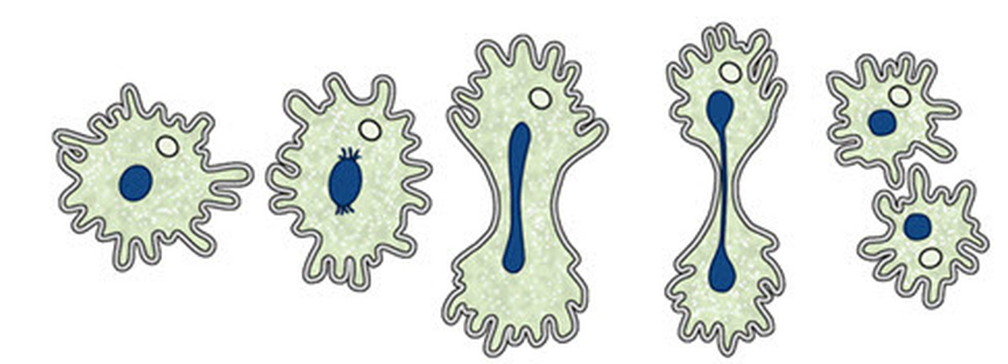
4. Открытый и закрытый митоз
Что нужно знать ученику:
Основное различие между открытым и закрытым митозом заключается в том, что при открытом митозе деление происходит в цитоплазме, а при закрытом — внутри ядра.
Открытый митоз характерен для животных и низших растений. В этом процессе ядерная оболочка распадается, а веретено деления формируется в цитоплазме.
Закрытый митоз встречается у высших растений, грибов и некоторых простейших. При нём ядерная оболочка остаётся неповреждённой, и веретено деления образуется внутри ядра.
Подробности хорошо изложены здесь: https://www.geeksforgeeks.org/difference-between-open-and-closed-mitosis/

Slide 22
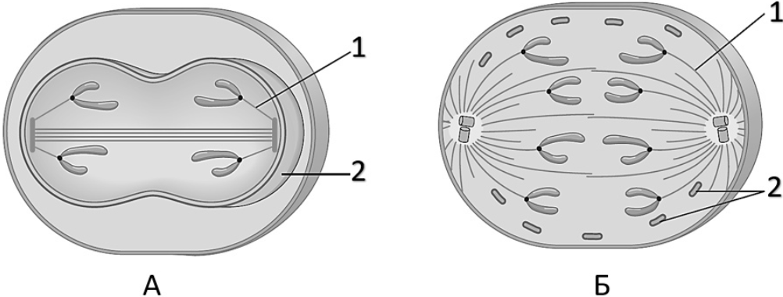
Пример задания
Источник https://neofamily.ru/biologiya/task-bank/70858
Рассмотрите рисунки с изображением процесса закрытого (А) и открытого (Б) митоза. Какие структуры обозначены цифрами 1 и 2? Проанализировав особенности структур 1 и 2 на рисунках, укажите отличия открытого и закрытого митоза. Какой из этих типов митоза характерен для клеток человека?
Ответ:
1) 1 - микротрубочки (нити) веретена деления;
2) 2 - ядерная оболочка (и ее фрагменты);
3) в закрытом митозе ядерная оболочка не разрушается;
4) в открытом митозе ядерная оболочка разрушается;
5) в закрытом митозе веретено деления формируется внутри ядра;
6) в открытом митозе веретено деления формируется в цитоплазме;
7) для клеток человека характерен открытый митоз.

Slide 23
5. Буферные системы
Что нужно знать ученику:
Основные принципы работы буферных систем: поддержание относительно постоянного pH среды путём связывания избытка ионов водорода (Н+) или щёлочи (ОН-). В результате этих реакций образуются слабодиссоциируемые вещества или вода.
Главная буферная система организма — гидрокарбонатная. Избыток ионов водорода связывается с гидрокарбонат-ионом. Образующийся при этом углекислый газ стимулирует дыхательный центр, вентиляция лёгких повышается, а излишки углекислого газа удаляются при дыхании. Так в организме поддерживается баланс рН.
Фосфатная буферная система играет важную роль в регуляции кислотно-основного состояния в клетках, особенно в канальцах почек. Одна её молекула способна связывать до трёх катионов водорода.
Белковая буферная система является основным внутриклеточным буфером. С повышением уровня кислот они взаимодействуют с белковой солью, образуя нейтральную соль и слабую кислоту.
Гемоглобиновая буферная система состоит из кислотного компонента — оксигенированного гемоглобина (НbО2) и основного — неоксигенированного. Имеет значение для дыхания.

Slide 24
Примеры заданий ЕГЭ
Л. 23 Прочитайте описание эксперимента и выполните задание.
Экспериментатор изучал особенности физиологии собак. Для этого он помещал группу собак в камеру с влажностью 50% и создавал в камере отличные от оптимума (18 °С) температурные условия. Полученные результаты представлены в таблице.
При значительном учащении дыхания развивается респираторный алкалоз (увеличение свыше 7,45 значения рН крови). За счёт чего происходит увеличение значения pH крови? К каким последствиям может привести алкалоз? Какой защитный механизм существует в организме млекопитающих (в том числе человека) для поддержания постоянства рН внутренней среды?

Slide 25
Элементы ответа:
1) за счёт избыточного выведения углекислого газа; 2) торможение работы дыхательного центра (продолговатого мозга); 3) урежение (остановка) дыхания; 4) постоянство рН внутренней среды организма поддерживают буферные системы (карбонатный буфер; фосфатный буфер).
Л. 7 Выберите три верных ответа из шести и запишите цифры, под которыми они указаны. Буферными системами, поддерживающими постоянство рН внутренней среды, в организме человека и животных являются:
1) гидрофосфатная 2) магниевая 3) гидрокарбонатная 4) кальциевая 5) белковая 6) углеводная

Slide 26
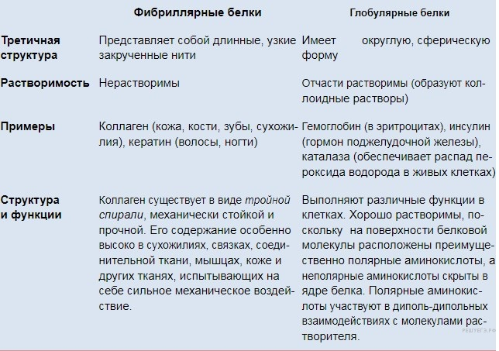
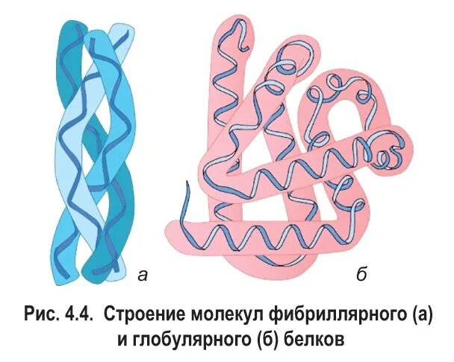
6. Фибриллярные и глобулярные белки
Источник https://bio-ege.sdamgia.ru/problem?id=23847

Slide 27
Примеры заданий ЕГЭ
Л.5 Установите соответствие между признаками и группами белков: к каждой позиции из левого столбца подберите соответствующую позицию из правого столбца.
ПРИЗНАК | ГРУППА БЕЛКОВ
А) как правило, растворимы в воде Б) обладают высокой механической прочностью В) образуют ферменты Г) выполняют структурную и сократительную функции Д) представляют нити, волокна Е) имеют вид компактных телец | 1) фибриллярные 2) глобулярные

Slide 28
Примеры заданий ЕГЭ
Л.20 Проанализируйте таблицу «Белки». Заполните пустые ячейки таблицы, используя элементы, приведенные в списке. Для каждой ячейки, обозначенной буквой, выберите соответствующий элемент из предложенного списка.
Список терминов
1. Гемоглобин.
2. Кератин.
3. Глобулярный.
4. Фибриллярный.
5. Мембранный.
6. Защитная.
7. Транспортная.
8. Регуляторная.
БЕЛОК | СТРОЕНИЕ | ФУНКЦИЯ
А…. | Фибриллярный | Структурная
Амилаза | Б…. | Ферментативная
Инсулин | Глобулярный | В…

Slide 29
6. Фотодыхание и РуБисКо
Что нужно знать ученику:
Фотодыхание — активируемый светом процесс поглощения растениями молекулярного кислорода (О2) и выделения углекислого газа (СО2).
Интенсивность фотодыхания возрастает в условиях жаркого климата, когда наблюдается повышенная инсоляция и растения испытывают водный дефицит, а также при действии стрессоров, например солевого, низкотемпературного или тяжёлых металлов.
Фотодыхание осуществляется при тесном контакте и взаимодействии в растительной клетке трёх органелл — хлоропластов, пероксисом и митохондрий — и участии цитозольных ферментов.
РуБисКо – рибулозо-1,5-бифосаткарбоксилаз, самый распространённый фермент, участвующий "темновой" фазе фотосинтеза. Фиксация углерода, в результате чего углекислый газ преобразуется растениями и др. фотосинтетиками в глюкозу. Рубиско играет роль в фотодыхании, потому что потребляет на собственную работу и часть кислорода, образующегося в результате фотосинтеза.

Slide 30
Фотодыхание и РуБисКо
Что нужно знать ученику:
5) фермент РУБИСКО катализирует присоединение углекислого газа к рибулозе 6) фермент РУБИСКО может присоединять еще и кислород, тогда это называется "фотодыхание" 7) есть прямая зависимость между концентрацией кислорода в листе и способностью РУБИСКО окислять рибулозу. как следствие, 8) кислород мешает РУБИСКО выполнять свою прямую обязанность - присоединять углекислый газ и в конечном итоге синтезировать углевод Таким образом: 5) фотодыхание – ЗЛО ☺, потому что цикл Кальвина не работает как следует и растение теряет много энергии

Slide 31
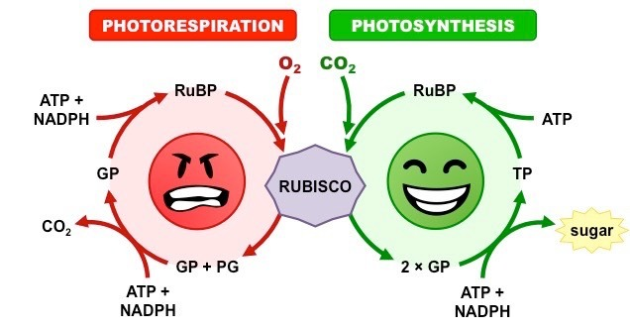
Фотодыхание и РуБисКо

Slide 32
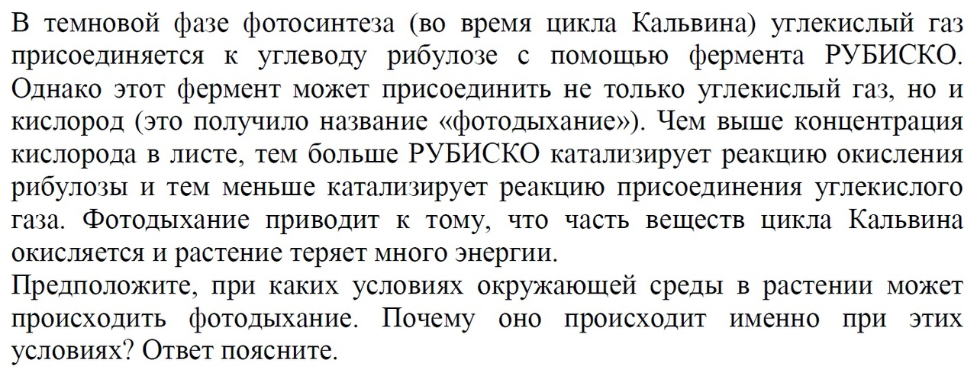
Примеры заданий

Slide 33
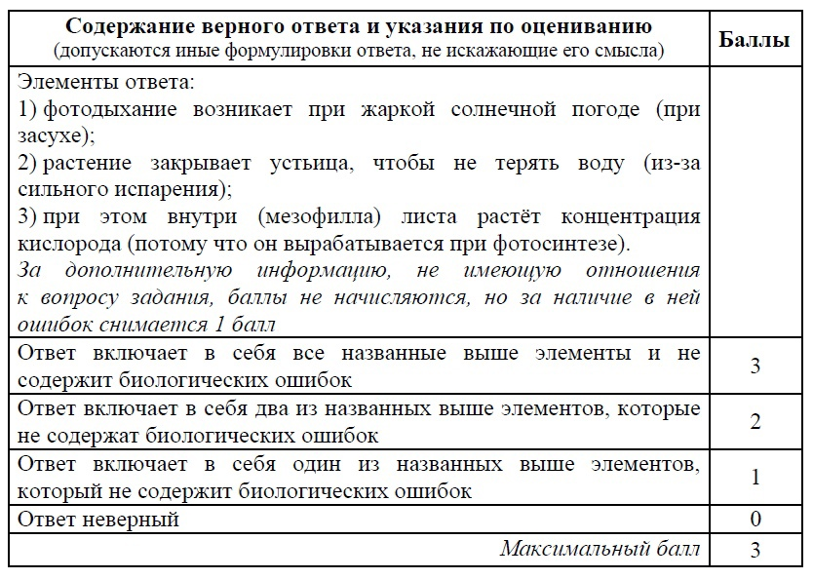
Примеры заданий

Slide 34
7. Л.27 Необычное задание на палиндром
1) антикодон находится НЕ посередине цепи т-РНК, а немного сдвинут в сторону;
2) т.о. палиндром нужно искать "со сдвигом";
3) есть неспаренные участки на концах цепи т-РНК, между которыми нет водородных связей. Эти концы НУЖНО отобразить (но между ними НЕ ставить черточки);
4) По ключам нужно указывать количество водородных связей между комплементарными азотистыми основаниями (Г и Ц - три, А и У - две). Если ребенок забыл сколько связей, то хотя бы нужно показать одну связь.
5) матричная цепь верхняя

Slide 36
8. Взаимодействие генов. Полимерия.
Что нужно знать ученику:
1. Полимерия — взаимодействие неаллельных генов, при котором на проявление признака оказывают влияние одновременно несколько генов.
2. Различают два вида полимерии:
Кумулятивная полимерия. Степень проявления признака зависит от числа доминантных аллелей всех генов. Чем больше доминантных аллелей генов, тем сильнее выражен тот или иной признак. Примеры: окраска зерна пшеницы, яйценоскость кур, вес и рост, цвет кожи человека, длина колоса. Соотношение при скрещивании дигетерозигот: 1:4:6:4:1
Некумулятивная полимерия. Признак проявляется при наличии хотя бы одного из доминантных аллелей полимерных генов. Количество доминантных аллелей не влияет на степень выраженности признака. Примеры: форма плода у пастушьей сумки, оперённость голени у цыплят. Соотношение при скрещивании дигеторозигот: 15:1
3. Гены могут обозначаться как разными буквами (А,B), так и одной, но с разными номерами: А1,а1, А2, а2

Slide 37
Пример задания
Л. 28 Существует два вида наследственной слепоты, каждый из которых определяется рецессивными аллелями генов (а или b). Оба аллеля находятся в различных парах гомологичных хромосом. Какова вероятность рождения слепого внука в семье, в которой бабушки по материнской и отцовской линиям дигомозиготны и страдают различными видами слепоты, а оба дедушки хорошо видят (не имеют рецессивных генов). Составьте схему решения задачи. Определите генотипы и фенотипы бабушек и дедушек, их детей и возможных внуков.
Пояснение.
1. По условию: два вида наследственной слепоты аллели находятся в различных парах гомологичных хромосом, каждый из которых определяется рецессивными аллелями генов.
То есть: аа_ _ — слепота; _ _ bb — слепота; А_В_ — зрячие.

Slide 38
Бабушки по материнской и отцовской линиям дигомозиготны и страдают различными видами слепоты:
генотип бабушки по материнской линии — aaBB;
генотип бабушки по отцовской линии — AAbb.
Оба дедушки хорошо видят (не имеют рецессивных генов), значит, их генотипы одинаковы — ААВВ.
2. Находим генотипы родителей, составляя схемы скрещиваний бабушек и дедушек.
Р₁ ♀ aaBB → ♂ ААВВ
G ♀ aB ♂ АВ
F₁ AaBB
Фенотип: зрячая.
P₂♀ AAbb → ♂ ААВВ
G ♀ Ab ♂ АВ
F₁ AABb
Фенотип: зрячий.
3. Находим генотипы внуков, составив схему скрещивания родителей (F₁).
P (F₁)♀ AaBB → ♂ AABb
G ♀ AB ; aB ♂ АВ; Ab
F₂ AABB; AABb; AaBB; AaBb
Фенотип: 100% зрячие.
Вероятность рождения слепого внука — 0%.

